Slide 1
Основные проблемы
эволюционной минерагении
Доклад
В.И.Старостин кафедра геологии и геохимии полезных ископаемых

Slide 2
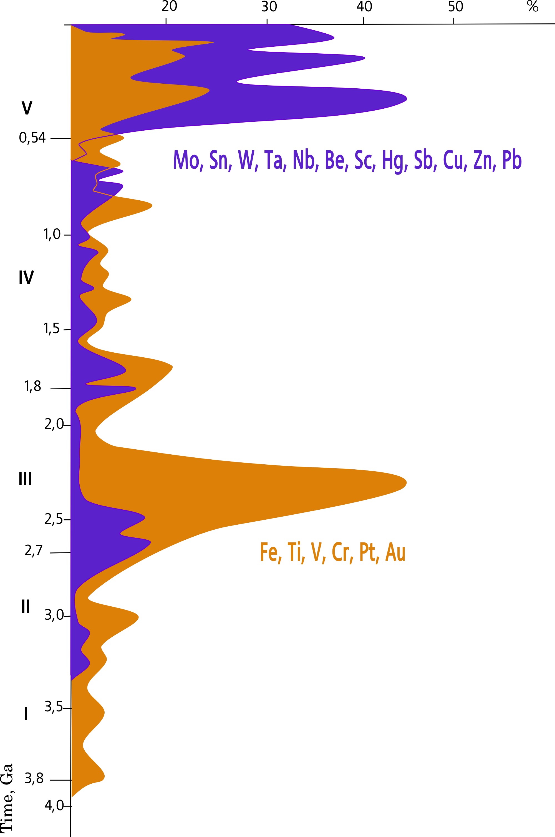
Figure 1a

Slide 3
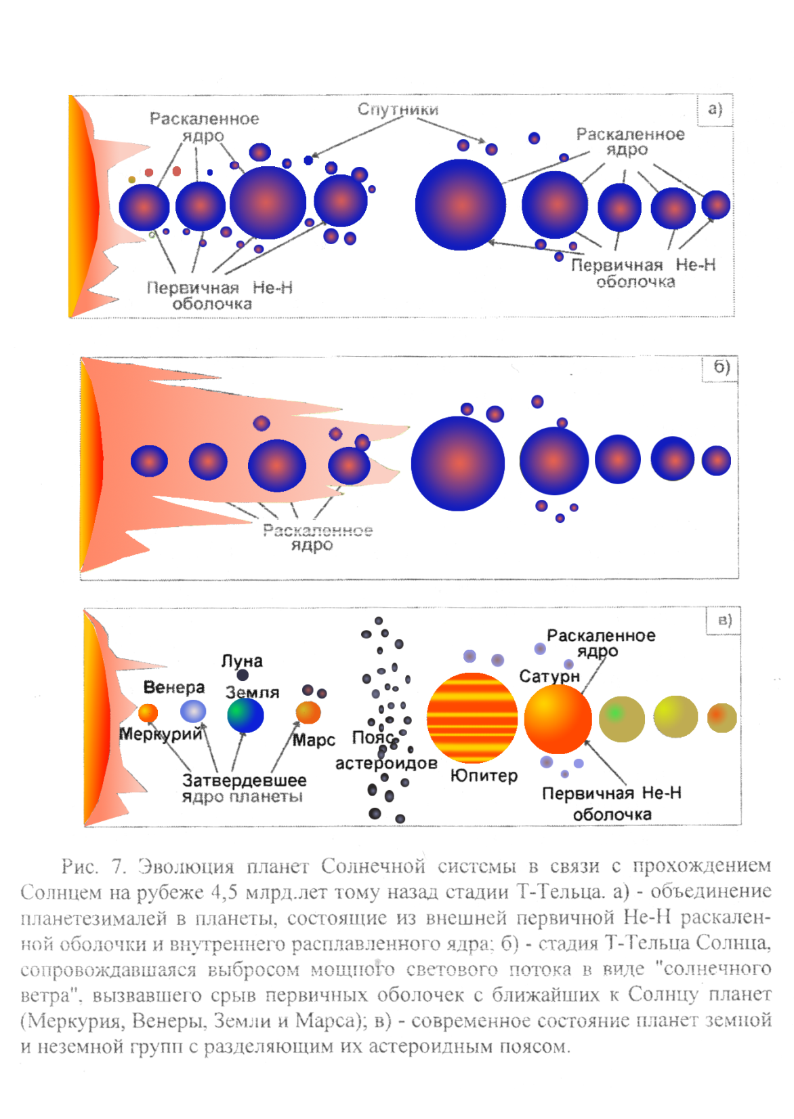
Figure 1a

Slide 7
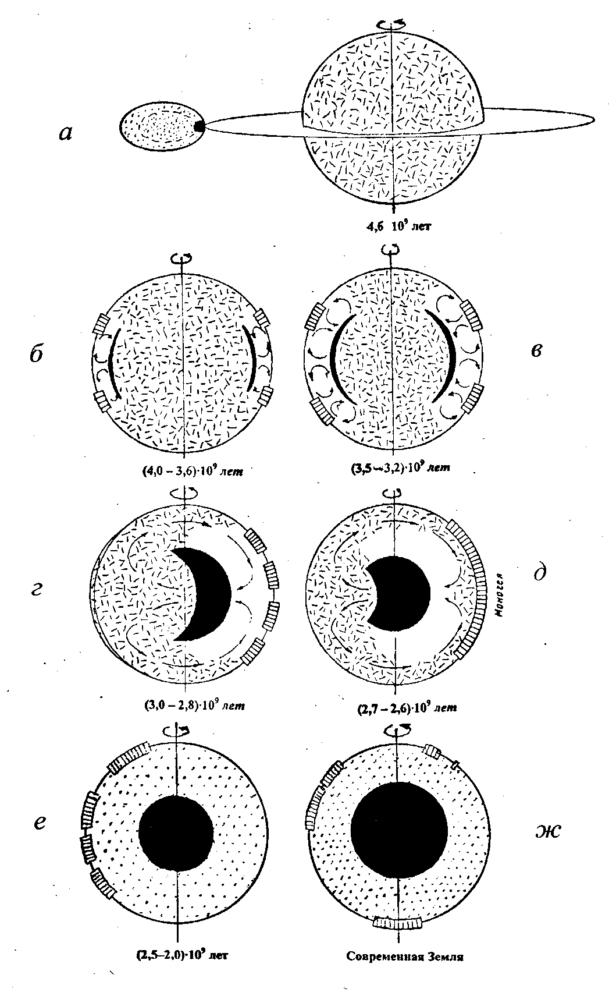
Figure 1a
Рис. Последовательные этапы развития процесса выделения земного ядра: а – молодая Земля; б и в –зонная дифференциации земного вещества в раннем и среднем архее; г и д – формирование плотного ядра Земли в конце архея; е и ж – развитие земного ядра в протерозое и фанерозое. Черным показаны расплавы железа и его окислов, белым – архейская деплетированная мантия, обедненная железом, его окислами и сидерофильными элементами; черточками – первичное земное вещество, точками – нормальная мантия в протерозое и фанерозое; радиальной штриховкой – континентальные массивы.

Slide 8
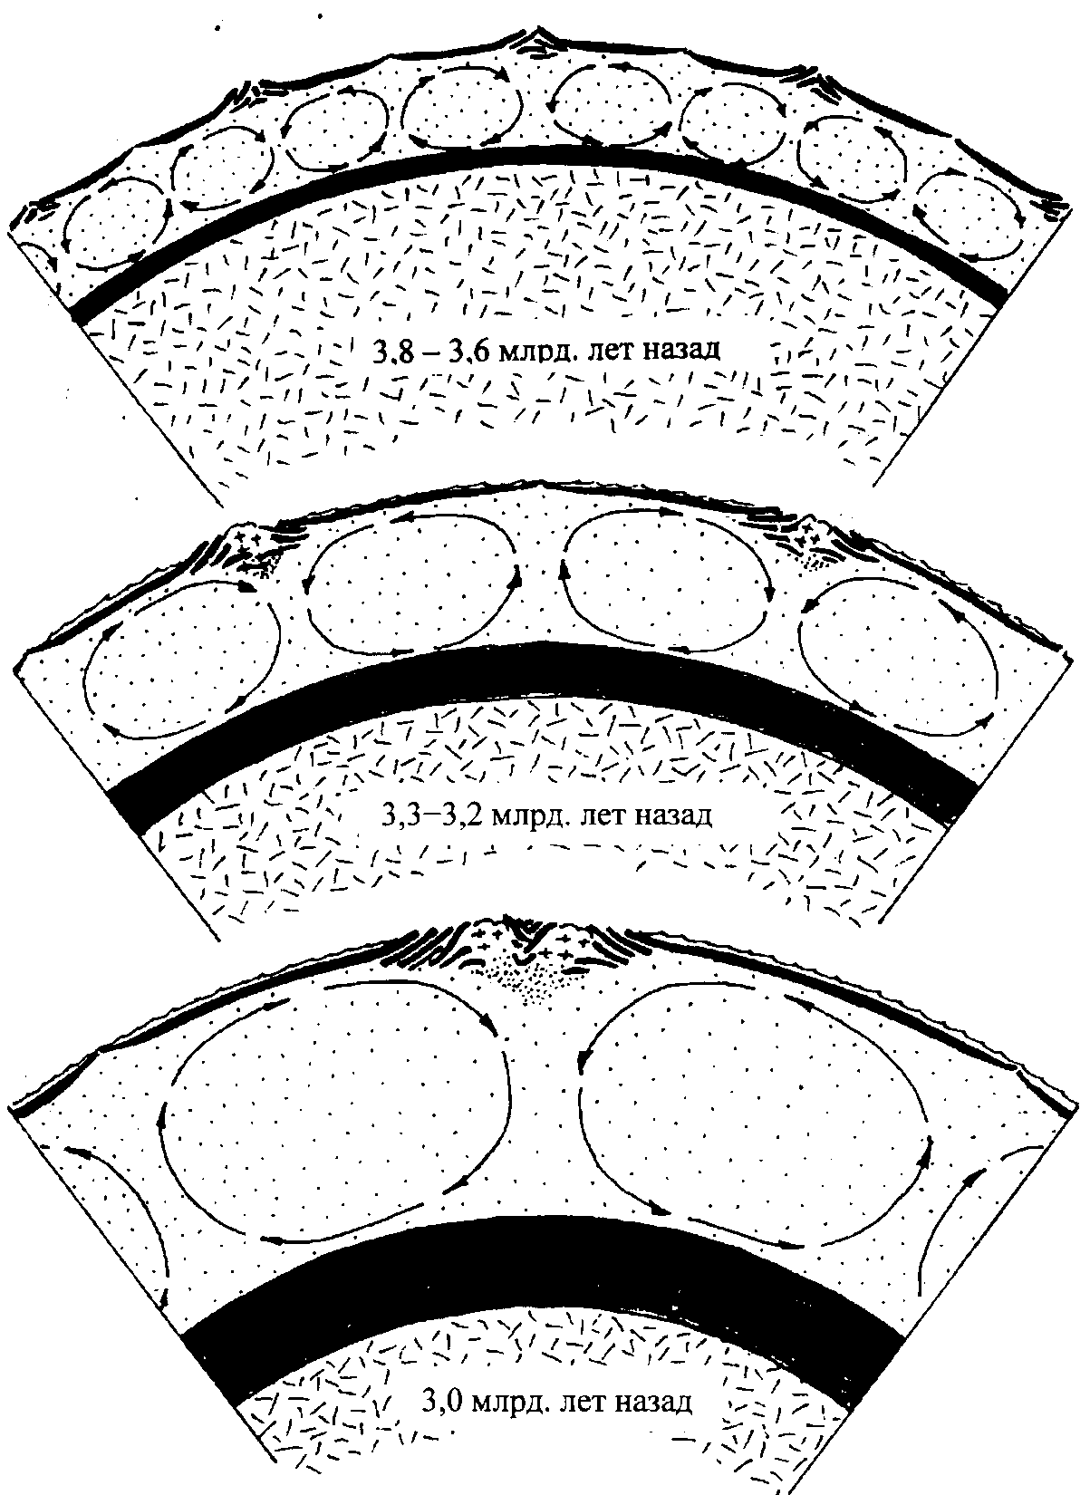
Figure 1a
Рис. Изменения числа ячеек в конвектирующей мантии архея и формирование зародышей (нуклеаров) архейских континентальных щитов (разрезы даны в экваториальной плоскости и произвольном масштабе).

Slide 9
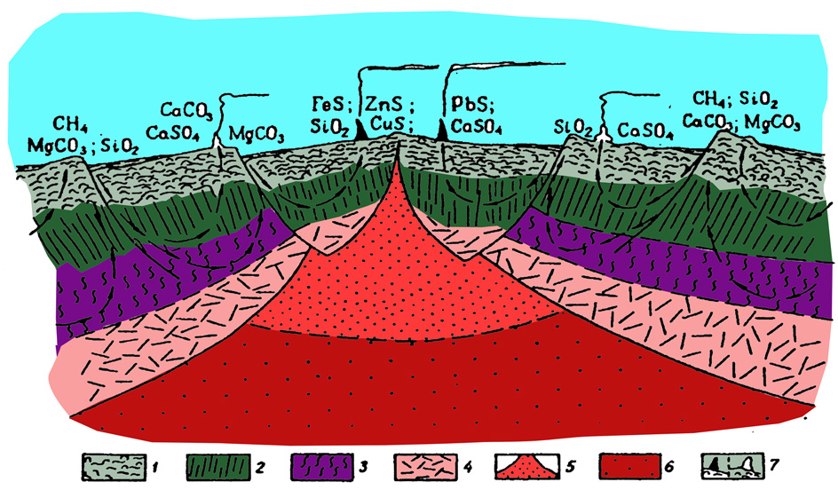
Figure 1 b
Картина формирования океанической коры и геохимия гидротермальных процессов в рифтовых зонах срединно-океанических хребтов: 1-базальты (подушечные лавы); 2-долеритовые дайки; 3-серпентинитовый слой; 4-подкоровый слой литосферы; 5-магматический очаг под гребнем срединно-океанического хребта; 6-астеносфера; 7-постройки черных и белых курильщиков; стрелками показаны пути движения океанических вод в теле океанической коры

Slide 10
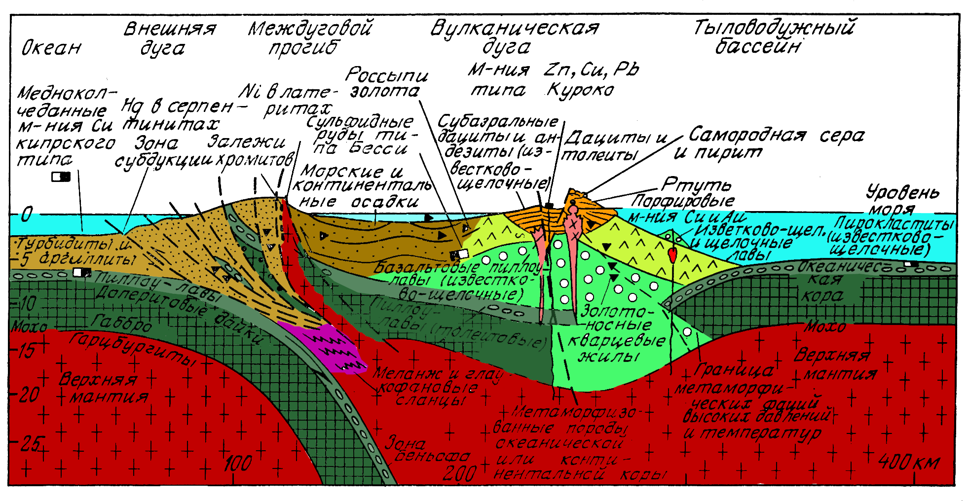
Figure 1a
Размещение минеральных месторождений во внешней и магматической дугах и внешнем прогибе (по Митчелу Гарсону)

Slide 11
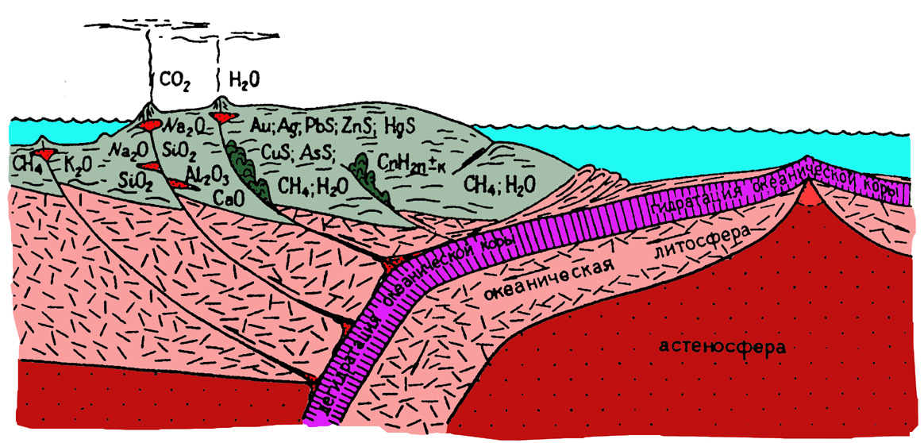
Figure 1 b
Картина формирования континентальной коры в фанерозое за счет частичного переплавления и дегидратации океанической коры и перекрывающих ее пелагических осадков в зонах поддвига океанических плит под островные дуги

Slide 12
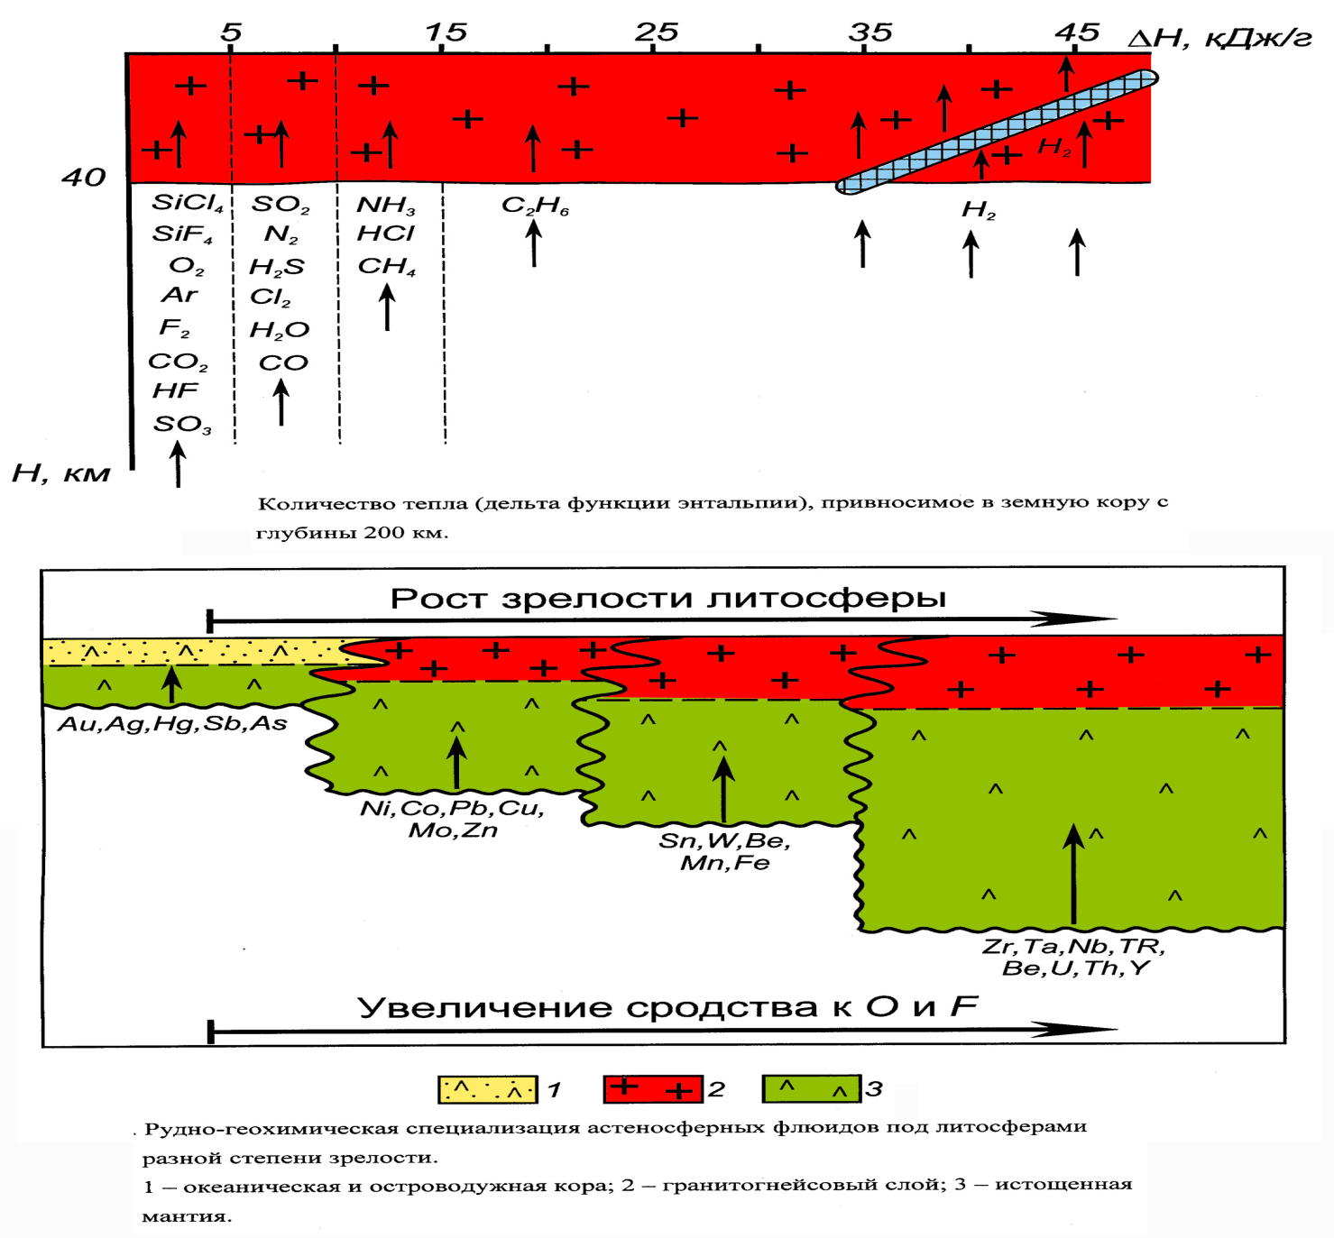

Slide 13
Taбл. I
I. Период тонких литосферных плит
(4,0 – 3,2 млрд. лет)
Железистые кварциты комплекса Исуа (Гренландия), пояса Абитиби (Канада) – 3,78 – 3,60 и Аншаньской серии (сев. Китай)
Железистые осадочно-вулканогенные леентитовые формации типа Алгома и Кивантинский (Кируна, Швеция; Оленегорское, Россия) – 3,3 – 3,7.
Мусковитовые пегматиты (Анабарский щит, Джугджур) – 3,5 – 3,2
Редкометальные пегматиты с Nb,Ta,Zr (Зап. Австралия, Бразилия, Африка) – 3,5 – 3,2.
Хромиты в анартозитах (Фискенессетский комплекс), (Стиллуотер, Сев. Америка) – 3,65.

Slide 14
Taбл. II
II. Период формирования основной массы континентальной коры
(3,2 – 2,7 млрд. лет)
Месторождения золота и урана в конгломератах (Витватеррсранд, 2,75)
Железистые квациты (КМА, Михайловское, Околово).

Slide 15
Taбл. I
III. Период первых суперконтинентов
(2,7 – 1,8 млрд. лет)
Редкометальные пегматиты (Карелия, Забайкалье-Мамская провинция калиевый гранитный магматизм) – 1,8
Золоторудные гидротермальные месторождения (Хоумстейк,Сухой лог, Кобальт) – 1,8 – 2,0.
Олово-вольфрамовые скарны (Карелия) – 1,8 –2,0
Колчеданные Cu-Zn-Pb месторождения, ассоциирующие с базальт-липаритовыми формациями (Австралия, Брокен-Хилл, Маунт-Айза – 1,75 – 1,85; Швеция, Болиден – 1,9; Финландия, Оутокумпо, 1,8 - 2,3; Карелия, 2,0 –2,2).

Slide 16
Taбл. I
III. Период первых суперконтинентов
(2,7 – 1,8 млрд. лет)
Расслоенные ультраосновные массивы:
а) Хром-платина, Южная Африка, Бушвельд – 1,95; Великая Дайка Зимбабве – 2,5.
б) Медь-никель Канада, Саддбери; - 1,8 – 2,0
Кольский полуостров, Печенга – 1,8
Ультраосновные комплексы – 1,8 - 2,0 Карбонатитовые медные (Полабора) Альбититы с ураном и редкими металлами).
Железистые осадочные формации – 1,85 (Украина, Кривой рог, Россия КМА, Костомукша; Австралия, Хаммерсли)
Медистые песчаники (Россия, Удокан – 1,8 – 2,1).

Slide 17
Taбл. I
III. Период первых суперконтинентов
(2,7 – 1,8 млрд. лет)
Ураноносные конгломераты (Канада, Элиот-Лейк – 2,2)
Марганцевые месторождения (Индия, 1,7 – 2,3).

Slide 18
Taбл. 18
ЭВОЛЮЦИЯ ЗЕМЛИ И МЕТАЛЛОГЕНИЯ (ГЕОДИНАМИЧЕСКАЯ КОНЦЕПЦИЯ).
V. Период циклического функционирования механизма тектоники литосферных плит (0,6-0,0 млрд. лет).
Со средней юры Пангея была расколота на ряд континентов, между которыми образовались современные молодые океаны: Атлантический, Индийский и Северный Ледовитый.
С нижнего палеозоя начался процесс усиления глубинной рудно-магматической активности. Широкое развитие получили такие новые формации, как сурьмяно-ртутная, вольфрамовая, грейзеновая, медно-молибденовая, золото-кварц-халцедоновая.
В это время возникли все местрождения бокситов, каолинитов, серы, морских и континентальных россыпей.

Slide 19
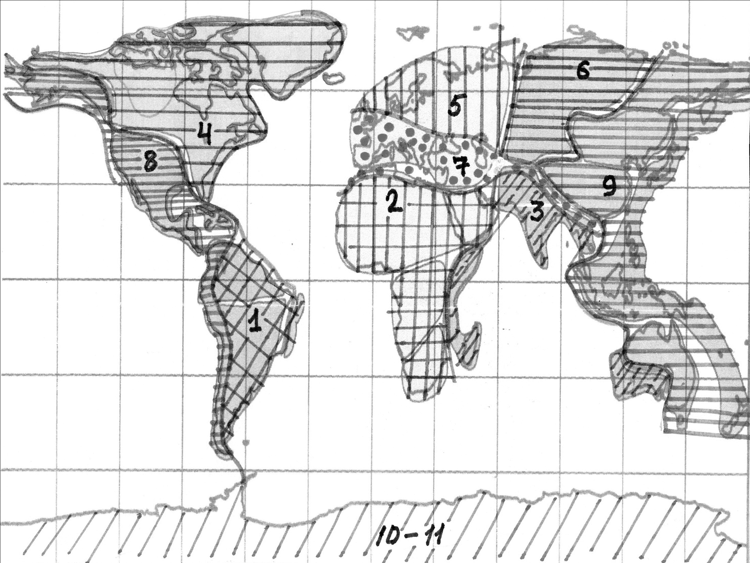

Slide 20
Планетарные мобильные металлогенические пояса:
7. Средиземноморско-Центрально-Азиатский (Тетис ) (48-48) и Урало-Монголо- Охотский (26-28-83)
8. Андийско (55)-Кордильерский (73)
9. Азиатско-Австралийский (> 100)
10-11. Северо-Антарктический и
Центрально- Антарктический,
нерасчлененные.

Slide 21
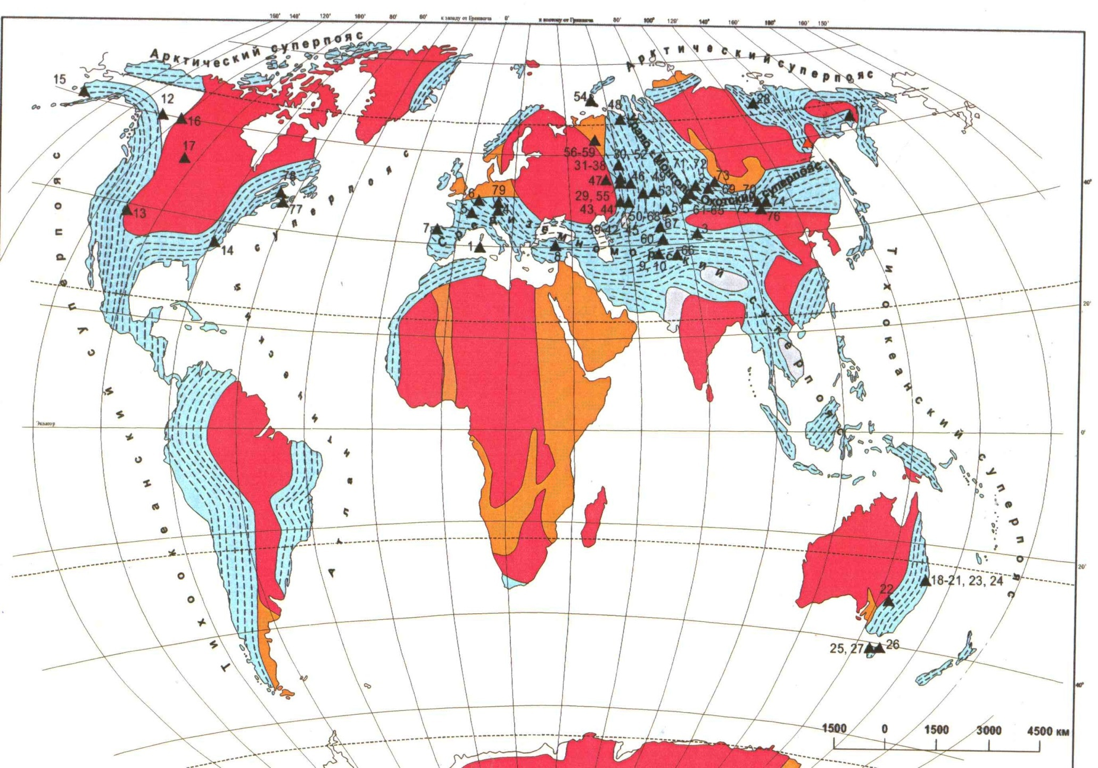

Slide 22
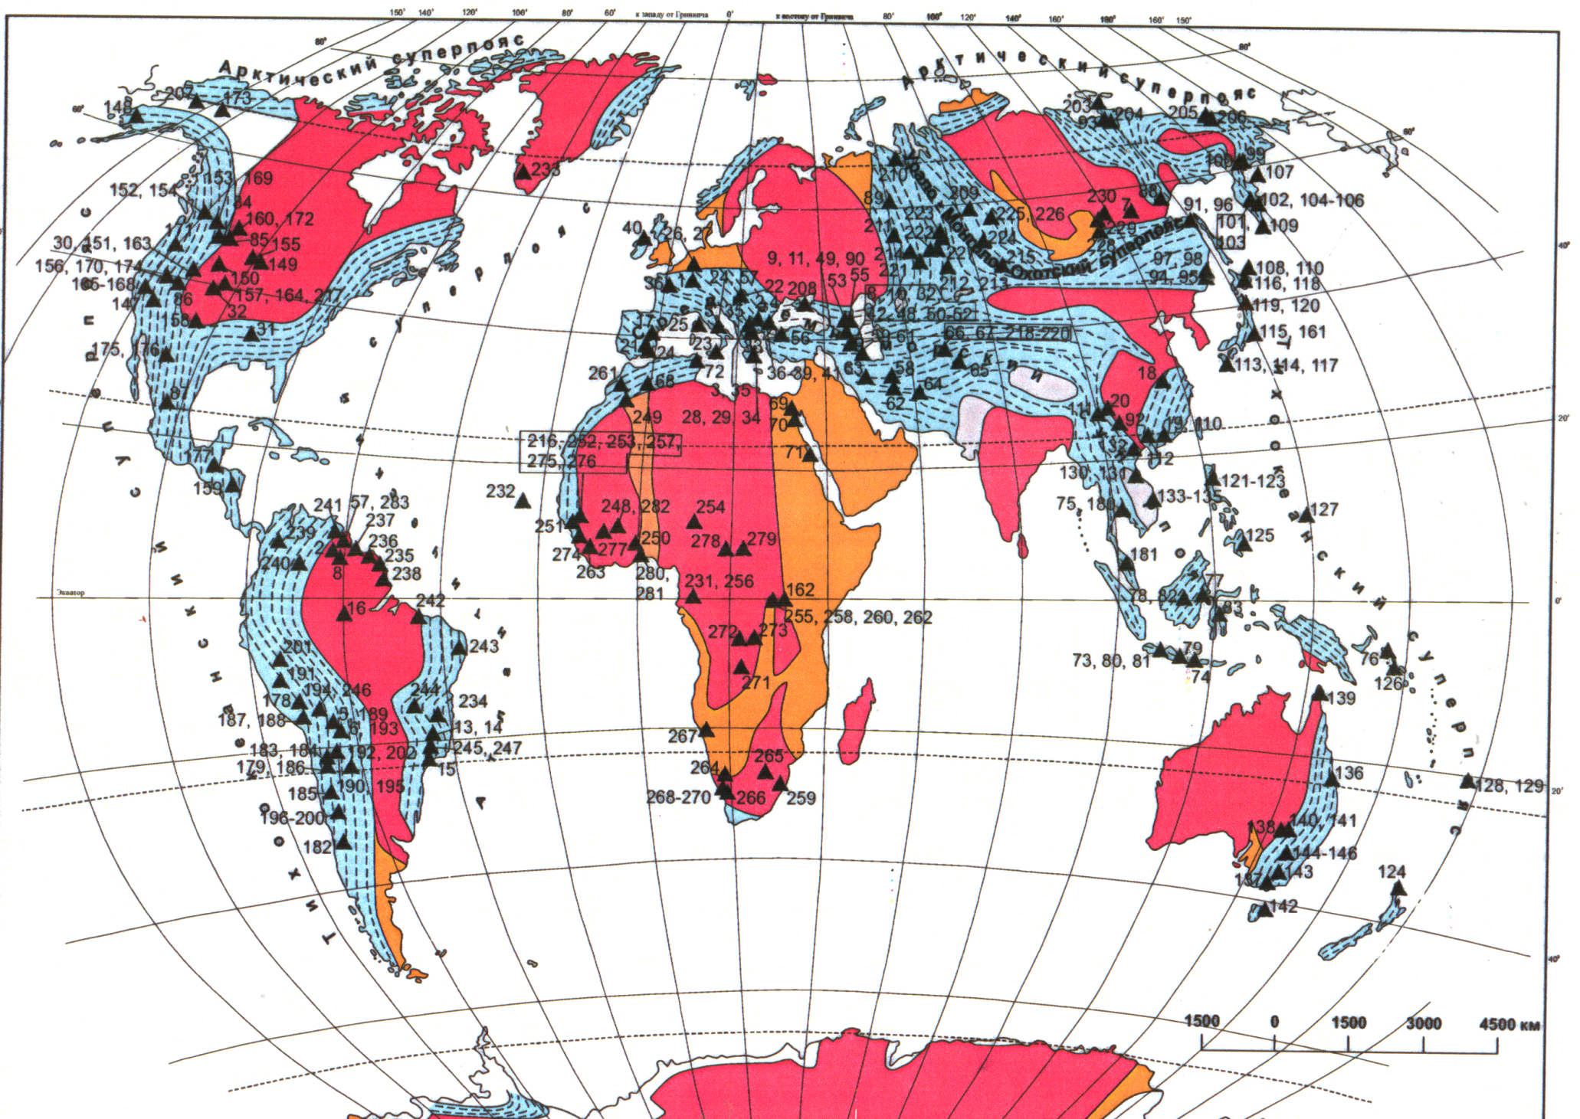

Slide 23
Global latitudinal geological-geophysical profile (west section)

Slide 24
Global latitudinal geological-geophysical profile (eastern section)

Slide 25
Металлогения океана
Согласно фундаментальным исследованиям
С.И. Андреев и И.С. Грамберга установлено
1.>J₂(170 млн.л.) –новый этап – возникла Мировая
Талассогенная (морская )система ( базитовый вулкано
плутонический импульс) –океанический тип коры
2. Три мегастадии:
1. Мезозойская ( 50 млн.л.-ср.юра-ниж.мел)
2. Меловая (40 млн.л.-апт-кампан)
3. Кайнозойская (80 млн.л.-Pg-N-Q)

Slide 26
Мезозойская ( 50 млн.л.-ср.юра-ниж.мел) Сформировался толеит-базальтовый комплекс – рассеянный спрединг – старые океанические плиты.
Меловая (40 млн.л.-апт-кампан) –промежуточная.
Трещинные излияния – толеитовый базальт-ферробазальтовый комплекс- увеличение коры. Киммерийский этап.
Кайнозойская (80 млн.л.-Pg-N)
Молодые океанические плиты и планетарная рифтовая система. Возрастает Fe базальтов. Расщепление гиперб.-баз. магмы на более кислую и более основную в локальных поднятиях. Альпийский этап.

Slide 30
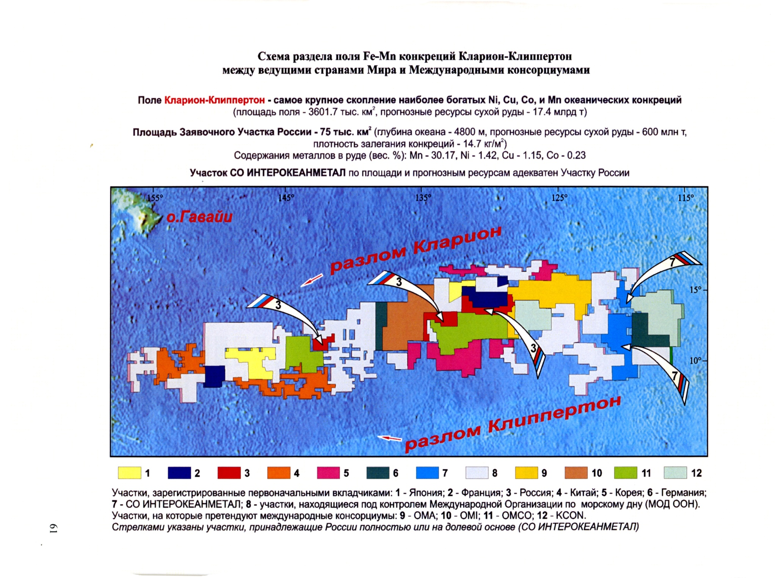

Slide 31
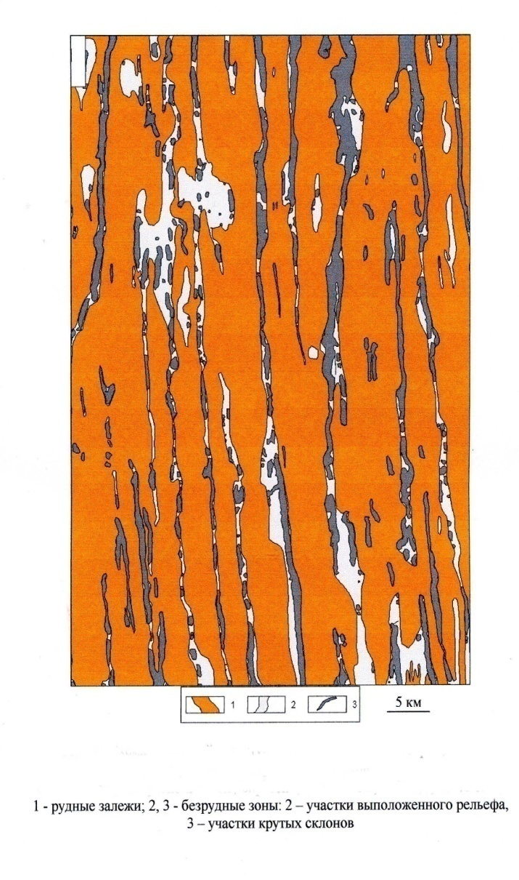
Строение рудных залежей
Структура провинции имеет «клавишный» характер, обусловленный чередованием субмеридиональных вулкано-тектонических блоков, заключенных между параллельными субширотными разломами.
Рудные тела (залежи) вписываются в клавишную стуктуру и имеют полосовидную в плане форму. Протяженность их достигает десятков км при ширине до 10-15 км.

Slide 32
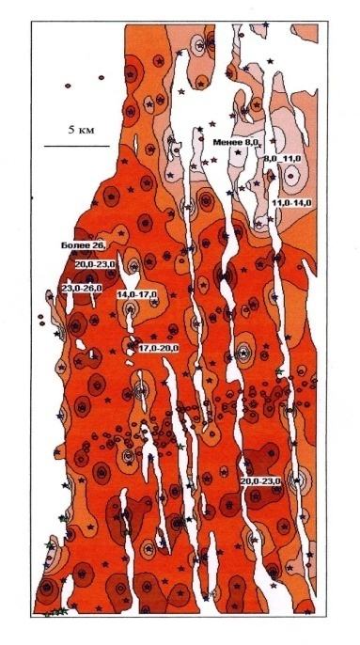
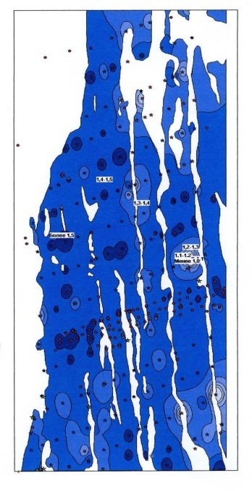
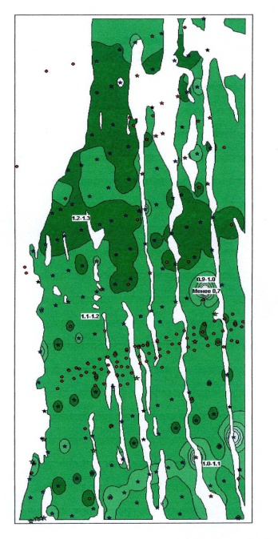
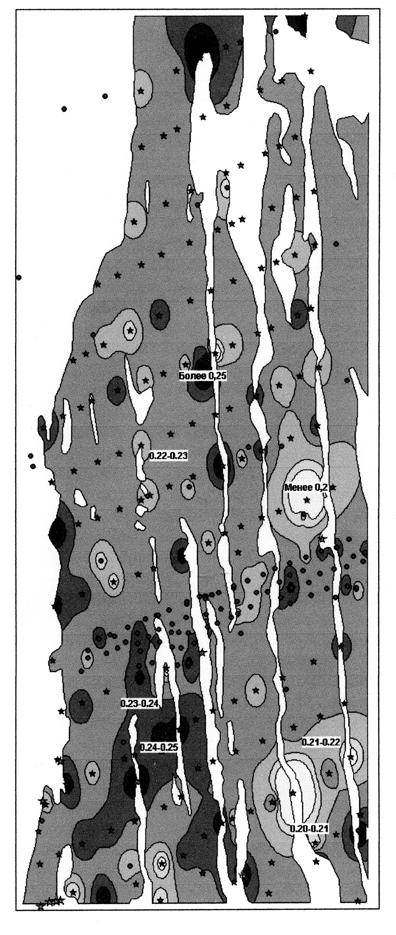
Пример строения одной из рудных залежей.
( по материалам НПО «Южморгеология»)
А
Б
В
Г
А – распределение весовой концентрации ЖМК
Б – распределение содержаний Ni
В – распределение содержаний Cu
Г – распределение содержаний Co.

Slide 34
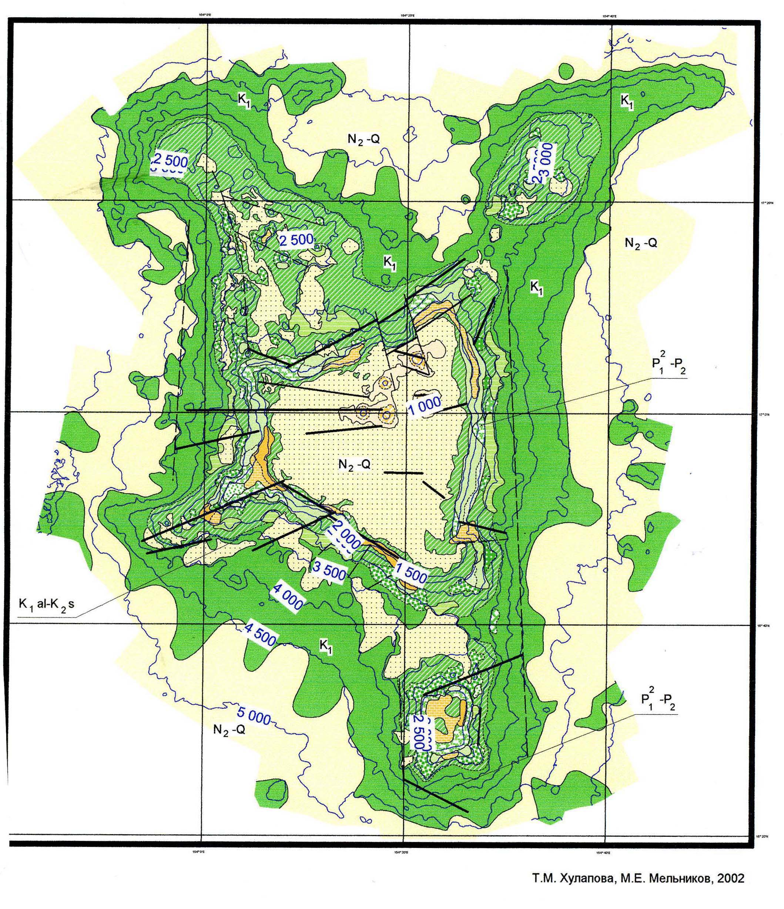
Гайот Альба.
Схема геологического строения

Slide 40
Taбл. 19
В Ы В О Д Ы.
.В эволюционной минерагении Земли 3 мегапериода:
а) раннегеологический (4,0 – 2,7 млр.л.)
б) формирования зрелой континентальной коры (2,7 – 0.54 )
в) циклический механизм тектоники плит (0.54 – 0.00)
.Обогащение земной коры рудными компонентами осуществлялось в трех геологических обстановках:
а) в гидротермальных рифтовых системах океана (зоны спрединга);
б) в зонах субдукции – поддвиг плит под активные окраины континентов;
в) во флюидных системах областей тектоно-магматической активизации

Slide 41
В Ы В О Д Ы.
.В геологической истории земли выделяется два максимума рудообразования: раннепротерозойский и фанерозойский.
Раннепротерозойский - формирование единого ядра Земли и образование уникальных провинций с рудами сидерофильных элементов. Их накопление происходило в глобальных мегаблоках с отрицательными гравиометровыми аномалиями.
Фанерозойский ознаменовал качественно новый уровень эволюции Земли и ее коры. Началось циклическое функционирование механизма тектоники литосферных плит, важное значение приобрела плюмтектоника. Ведущую роль в рудообразовании принадлежит флюидным системам областей тектоно-магматической активизации.
В этот период образовались беспрецедентные по разнообразию и интенсивности рудные провинции халькофильных элементов– молибденовые, оловянные, вольфрамовые, ртутные, тантало – необиевые, алмазоносные. В иной фациальной обстановке активно формировались, но в меньших масштабах, месторождения первого раннепротерозойского максимума – железа, хрома, платиноидови др. элементов.

Slide 42
Заключение
Taбл. 20
Всем спасибо!
☺

Slide 43
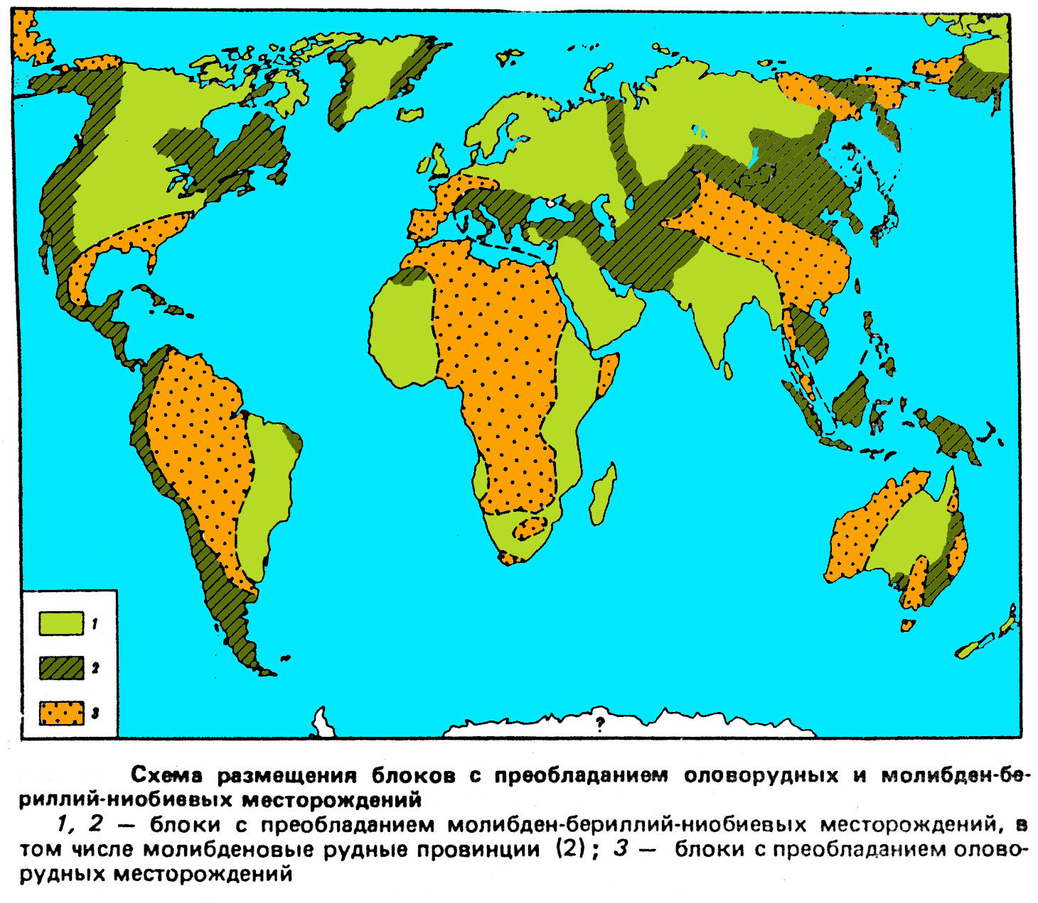
Figure 1 b

Slide 44
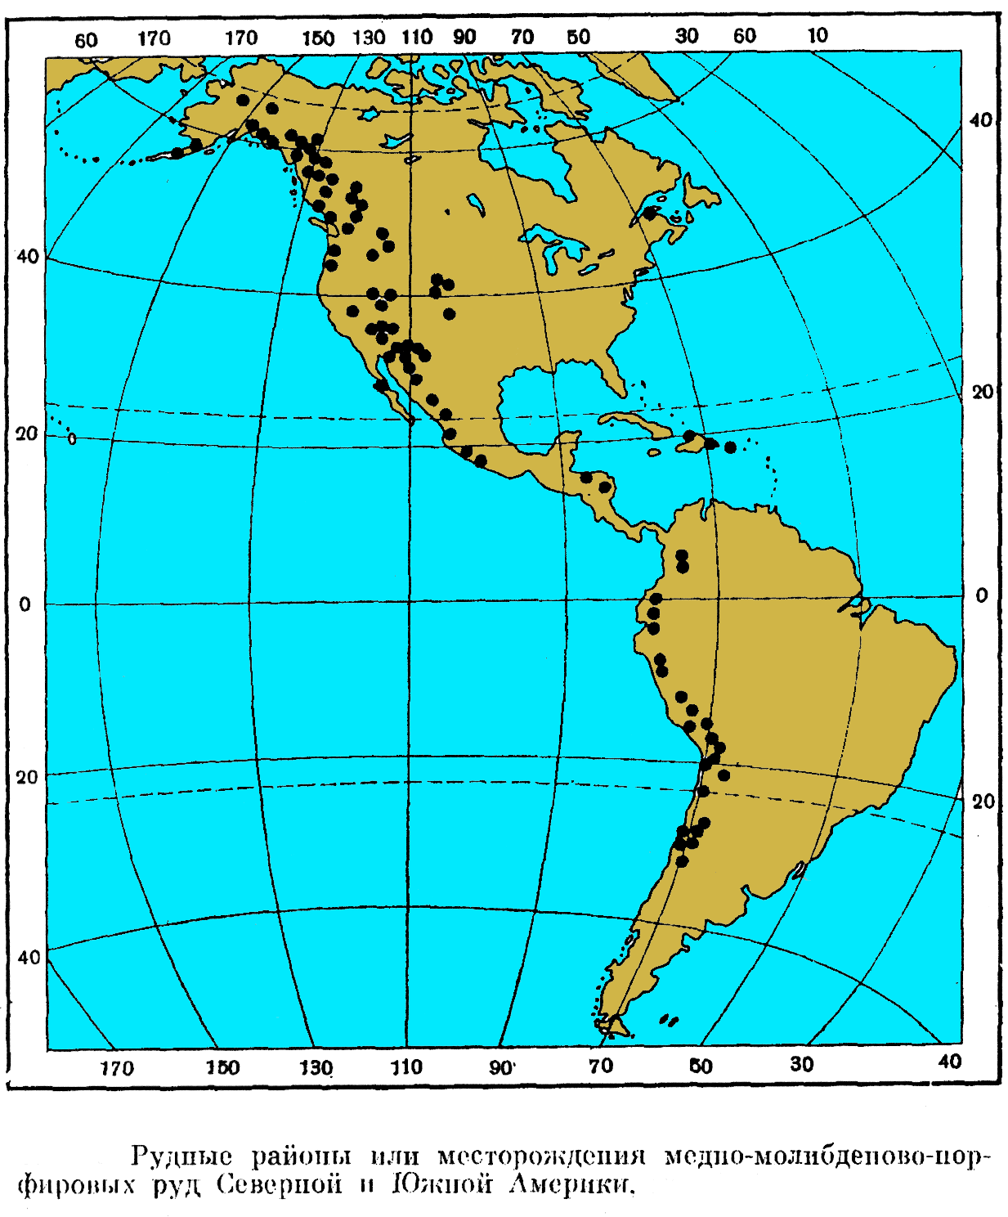
Figure 1a

Slide 45
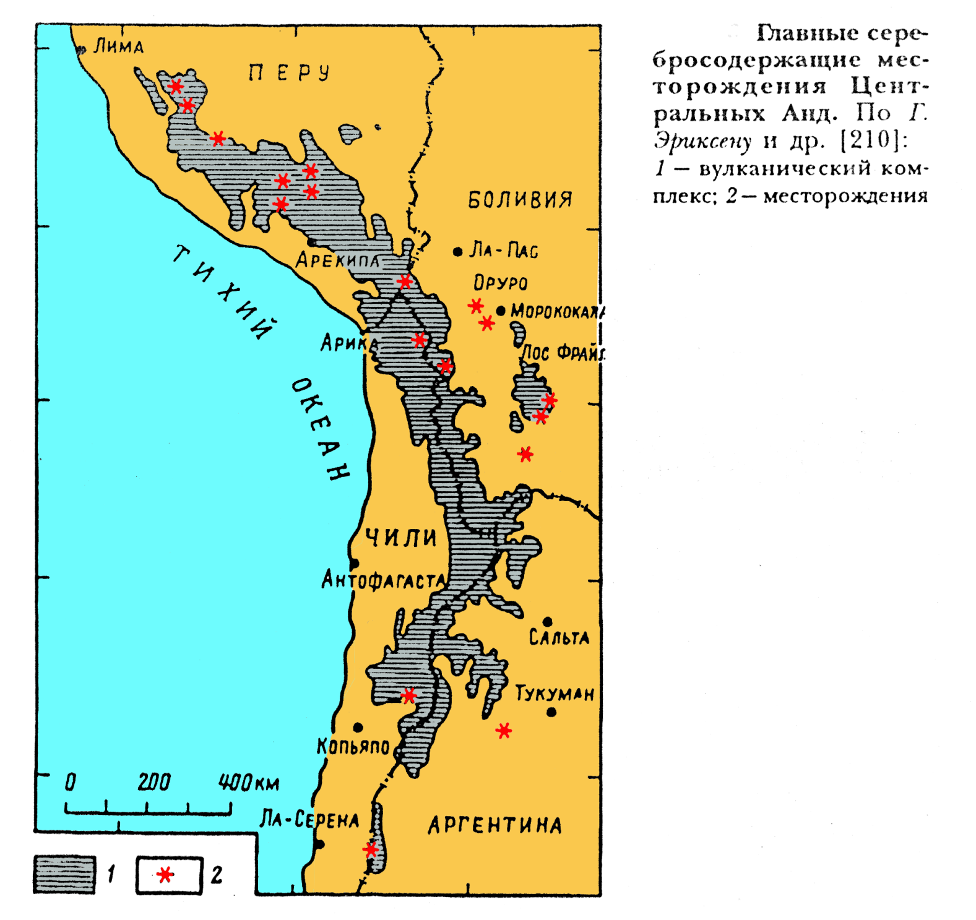
Figure 1a

